Slide 1

Олимпийские достижения спортсменов
Республики Беларусь

Slide 2
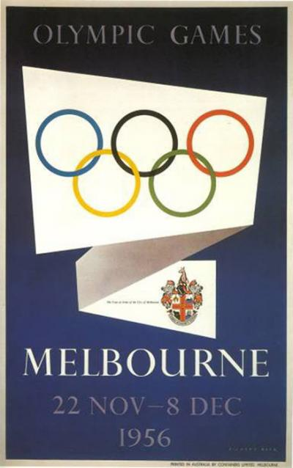
1956 г. – выход белорусских спортсменов на мировую арену в составе команды СССР.

Slide 3
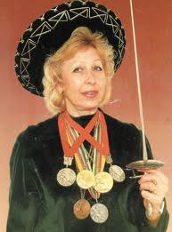
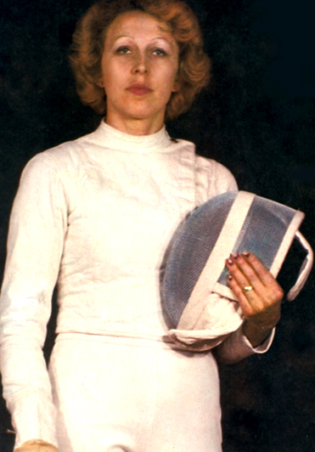
Белова Елена | фехтование | - 4-х кратная олимпийская чемпионка - в Книге рекордов Гиннесса

Slide 4
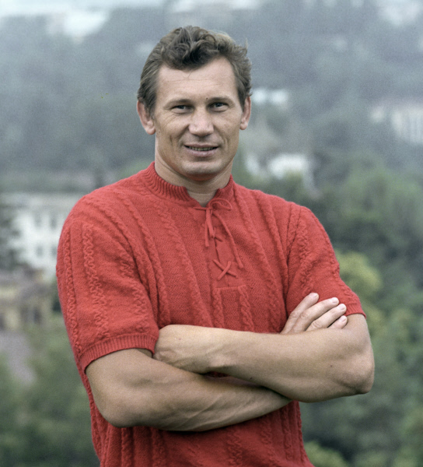
Медведь Александр | вольная борьба | - 3-х кратный олимпийский чемпион, - неоднократный чемпион мира - лучший борец вольного стиля XX в. - награда ЮНЕСКО «За благородство в спорте»

Slide 5
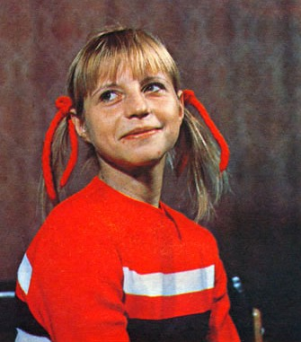
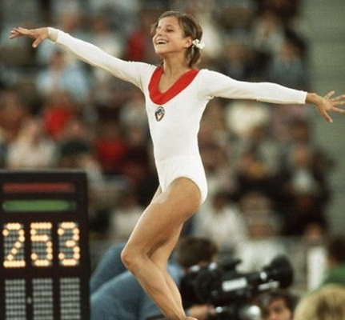
Корбут Ольга | гимнастика | - «чудо с косичками» - 2-х кратная олимпийская чемпионка - лучшая спортсменка мира в 1972 г.

Slide 6

1996 г. – XXVI Олимпийские игры –
РБ впервые представлена самостоятельной национальной командой.

Slide 7
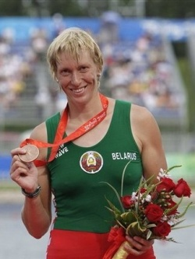
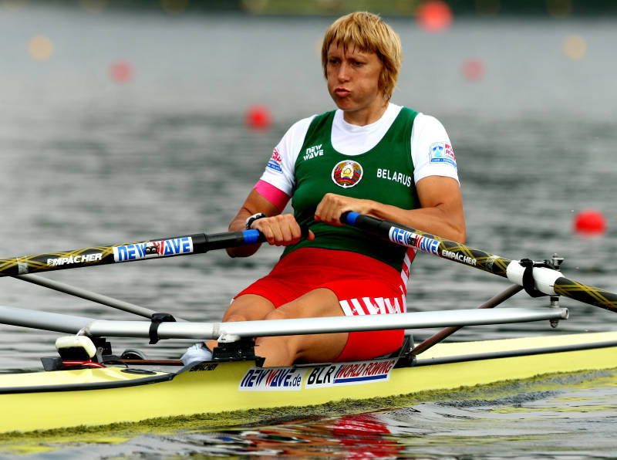
Ходотович Екатерина (Карстен) | гребля | - 4-х кратная олимпийская чемпионка - лучшая спортсменка Беларуси 1996, 1997 гг. - полный кавалер ордена Отечества

Slide 8
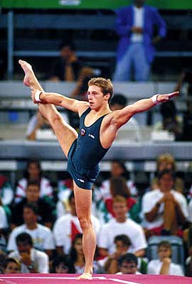
Щербо Виталий | спортивная гимнастика | - 6-ти картный победитель Олимпиады 1992 г. - в Книге рекордов Гиннесса - 4-х-кратный победитель Олимпиады 1996 г. - 14-кратный чемпион мира на всех 6 гимнастических снарядах - лучший спортсмен мира 1991-2000 гг.

Slide 9
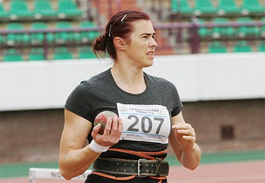
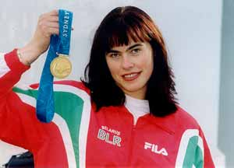
Корольчик Янина | толкание ядра | - чемпионка XXVII Олимпиады - лучшая спортсменка Беларуси 2001 г.

Slide 10
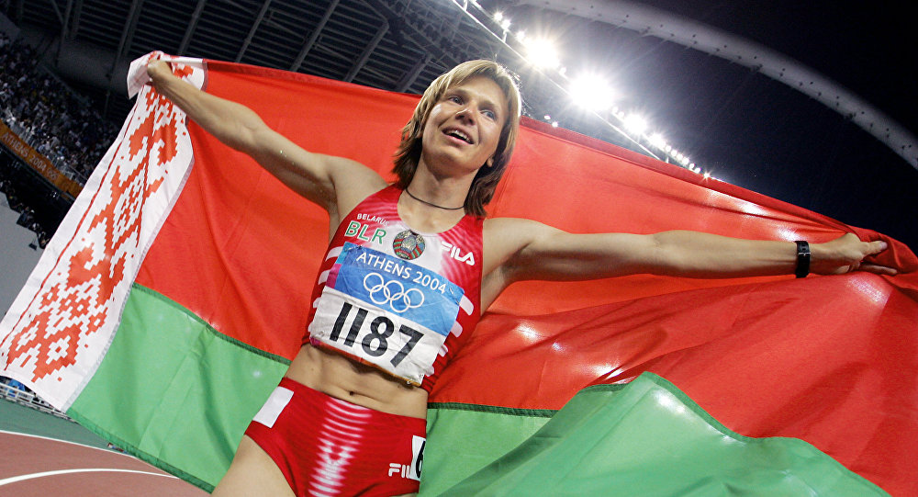
Нестеренко Юлия | лёгкая атлетика | - золотая медаль на Олимпиаде 2004 г. в беге на 100 метров

Slide 11
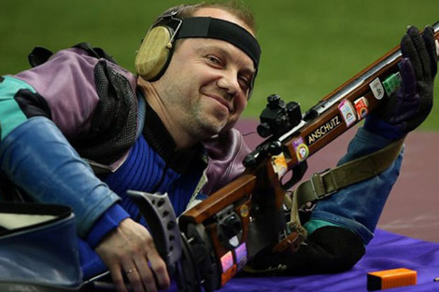
Мартынов Сергей | стрельба | - два мировых рекорда на Лондонской Олимпиаде 2012 г.

Slide 12
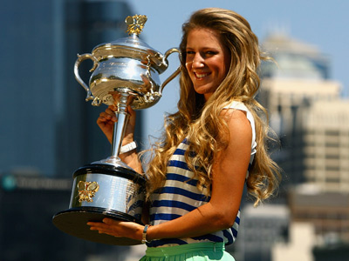
Азаренко Виктория | теннис | - 2012 г. – первая ракетка мира - золотая медаль в миксте с Максимом Мирным на Олимпиаде 2012 в Лондоне

Slide 13
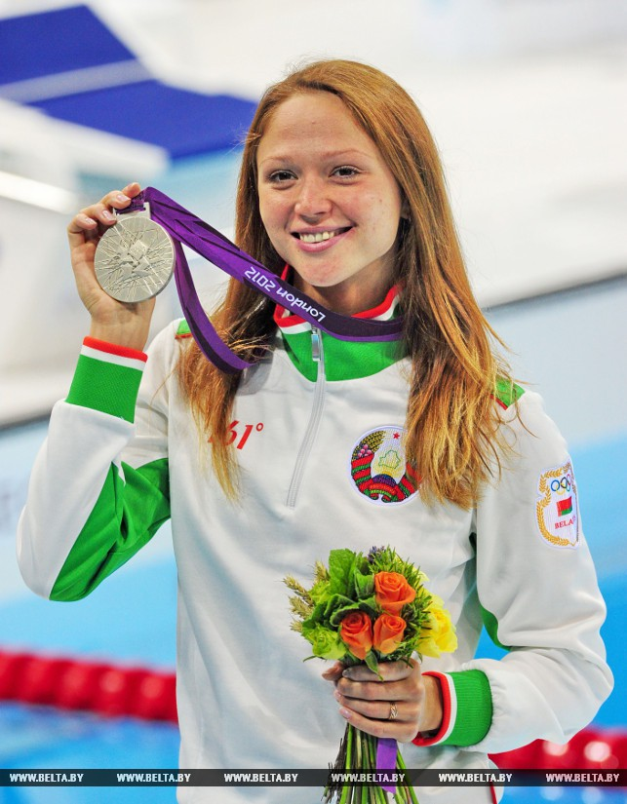
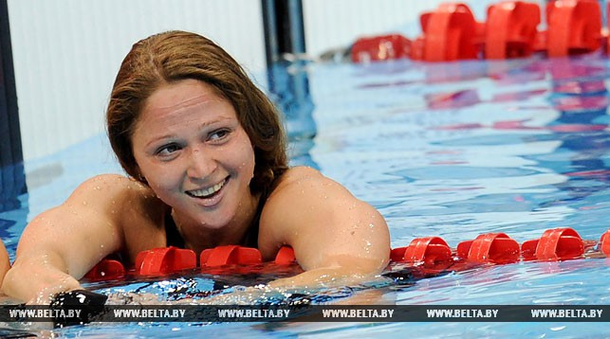
Герасименя Александра | плавание | - чемпионка мира 2011 г. - 2-х кратная чемпионка Лондонской Олимпиады

Slide 14
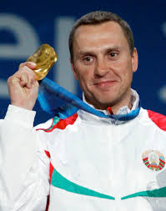
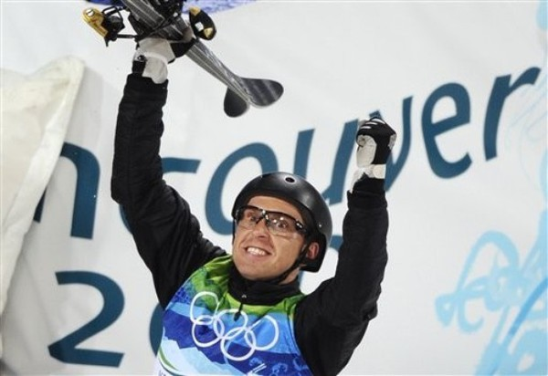
Гришин Алексей | фристайл | - золото на зимней Олимпиаде 2010 г.

Slide 15
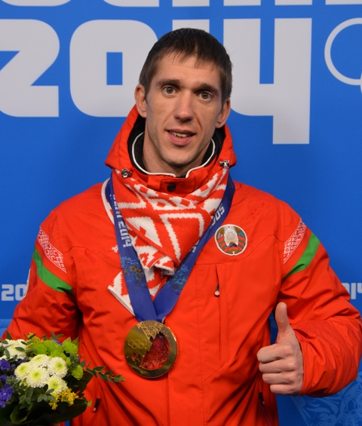
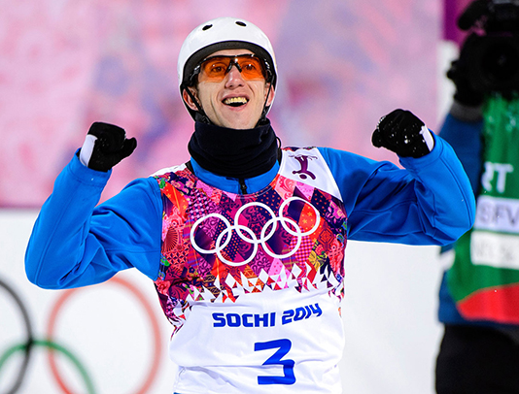
Кушнир Антон | фристайл | - золото на Олимпиаде в Сочи 2014 г.

Slide 16
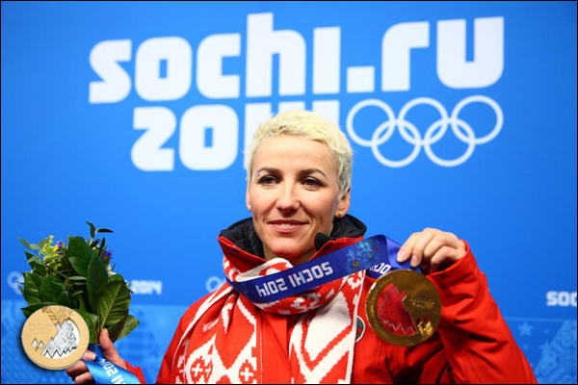
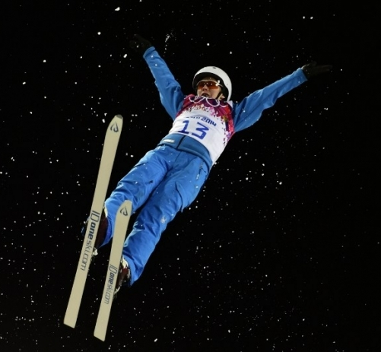
Цупер Алла | лыжная акробатика | - золото на Олимпиаде в Сочи 2014 г.

Slide 17
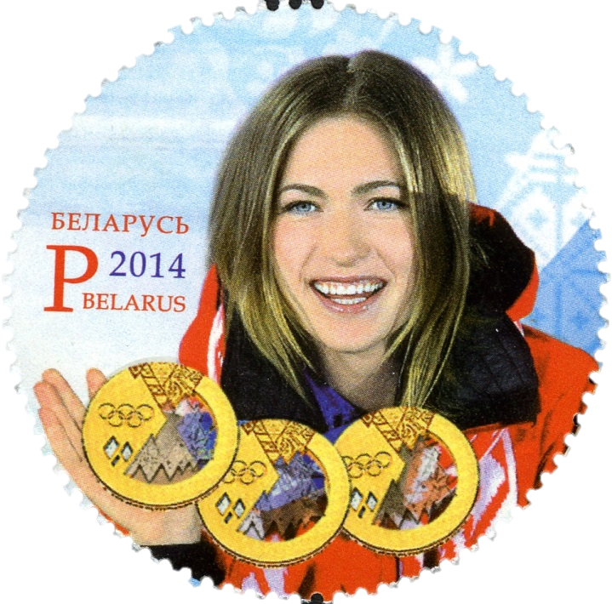
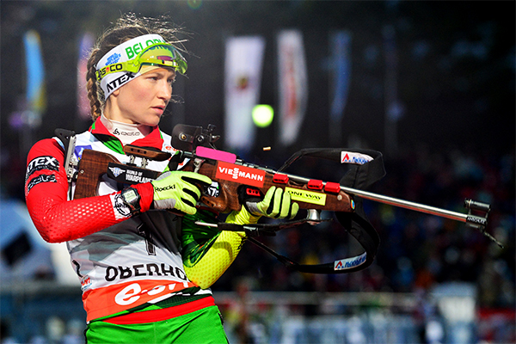
Домрачева Дарья | биатлон | - три золота в Сочи - Герой Беларуси

Slide 18
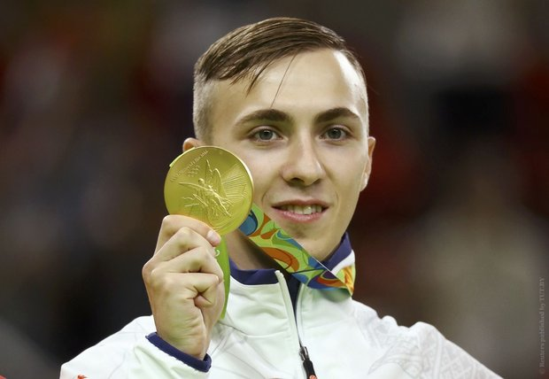
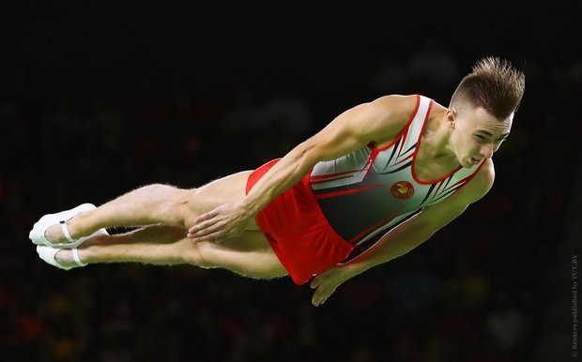
Гончаров Владислав | прыжки на батуте | - золото на Олимпиаде в Рио-де-Жанейро 2016 г.

Slide 19
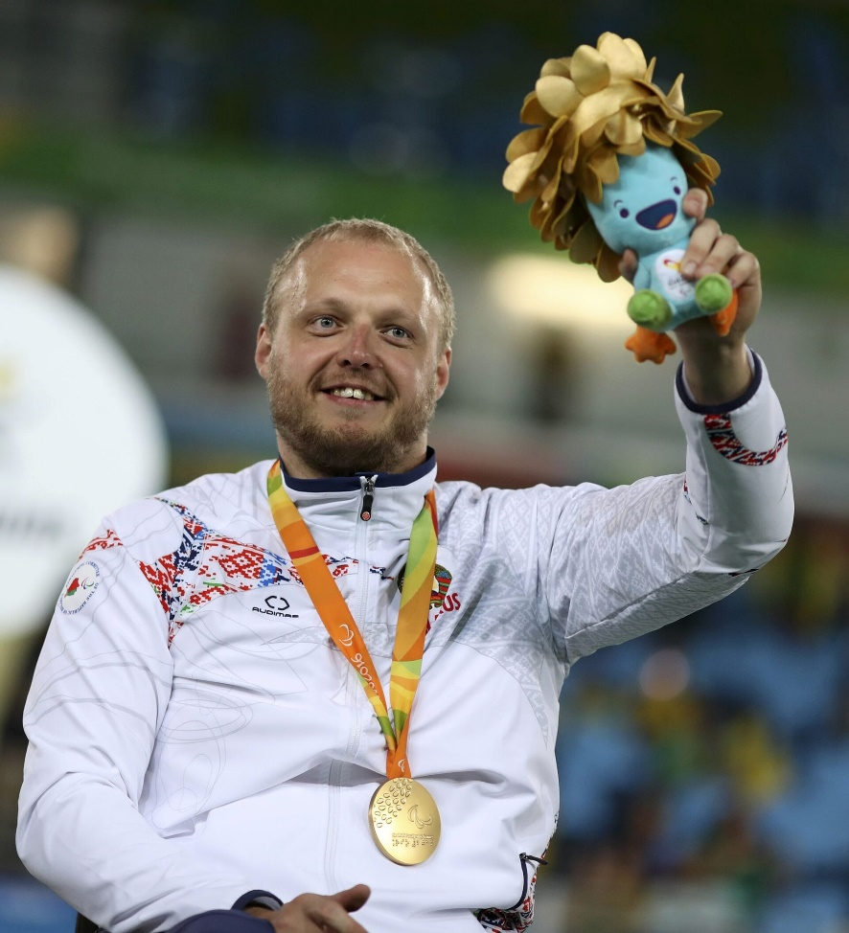
Андрей Праневич | фехтование | золото на Паралимпиаде в Рио-де-Жанейро 2016 г.
Серебро в сабле
и золото в шпаге — на паралимпийских состязаниях "Мы вместе. Спорт" в Сочи летом 2022 г.

